Slide 1
Αντικειμενοστρεφής Προγραμματισμός
Εισαγωγή στις βασικές έννοιες της αντικειμενοστρεφούς Python.

Slide 2
Εισαγωγή
Μέχρι τώρα έχουμε δει δύο παραδείγματα προγραμματισμού:
Προστακτικό (imperative).
Συναρτησιακός (functional).
Ως τρίτη μορφή ορίζουμε τον αντικειμενοστρεφή προγραμματισμό.
Αντικείμενα δημιουργούνται χρησιμοποιώντας κλάσεις, οι οποίες είναι το επίκεντρο του αντικειμενοστρεφούς προγραμματισμού.
Κλάση αποτελεί μια δομή δεδομένων που περιβάλλει, ως αυτόνομη οντότητα με ταυτότητα και τα δικά της χαρακτηριστικά, τα διάφορα δεδομένα προς χειρισμό.

Slide 3
Κλάσεις (classes)
Μια κλάση περιγράφει τί θα είναι το αντικείμενο, ενώ αποτελεί εντελώς ξεχωριστό κομμάτι του κώδικα.
Ουσιαστικά, μια κλάση μπορεί να θεωρηθεί ως σκελετός ή σχέδιο για την δημιουργία ποικίλων, διαφορετικών, αντικειμένων.
Για να δημιουργήσουμε μια κλάση χρησιμοποιούμε την ειδική λέξη κλειδί class και σε εσοχή τις ιδιότητες και τις διάφορες μεθόδους.
Μεθόδοι αποτελούν συναρτήσεις, οι οποίες ανήκουν αποκλειστικά στην κλάση, στης οποία το block γράφηκαν.
Μπορούμε να αποφανθούμε πως οι μεθόδοι μια κλάσης μπορούν να χρησιμοποιηθούν και από αντικείμενα της ίδιας κλάσης;

Slide 4
Κλάσεις (classes) (συνέχεια)
Τα αντικείμενα μπορούν να ονομαστούν και στιγμιότυπα κλάσεων (class instances).
Μια κλάση ορίζει τις ιδιότητες ενός αντικειμένου, οι οποίες διαφέρουν ανάλογα το αντικείμενο. Δύο αντικείμενα μπορεί να έχουν τις ίδιες ιδιότητες ως είδος, αλλά διαφορετικές τιμές στην κάθε μια.
Παράδειγμα: Έστω η κλάση Άνθρωπος. Ο καθένας από εμάς είναι ένα αντικείμενο, που ανήκει στην παραπάνω κλάση. Ο καθένας από εμάς έχει όνομα, επίθετο, φύλλο, ύψος, επάγγελμα και πολλές άλλες ιδιότητες. Επίσης ο καθένας από εμάς μπορεί να εκτελέσει βασικές λειτουργίες (κίνηση, γραφή, ανάγνωση) ή αλλιώς μεθόδους.

Slide 5
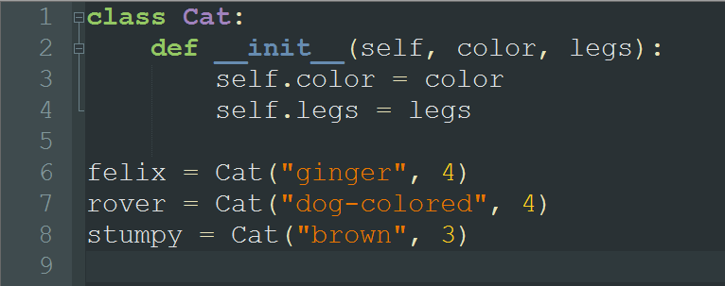
Δημιουργία κλάσεων
Ως παράδειγμα θα δημιουργήσουμε μια κλάση Cat, η οποία έχει δύο ιδιότητες: color και legs. Στην συνέχεια η κλάση θα χρησιμοποιηθεί για την δημιουργία τριών διαφορετικών αντικειμένων.

Slide 6
Μέθοδος __init__
Η πιό σημαντική μέθοδος της κλάσης.
Η __init__ καλείται όταν δημιουργείται ένα αντικείμενο, χρησιμοποιώντας το όνομα της μεθόδου ως συνάρτηση!
Με βάση αυτήν την περιγραφή, περιγράψτε το προηγούμενο κομμάτι κώδικα.
Όλες οι μέθοδοι πρέπει να περιέχουν το self ως πρώτο όρισμα κατά την δήλωση τους. Η Python τοποθετεί την παράμετρο αυτόματα, οπότε δεν χρειάζεται να συμπεριληφθεί κατά την κλήση των μεθόδων.
Το self αναφέρεται στο στιγμιότυπο που καλεί την μέθοδο.

Slide 7
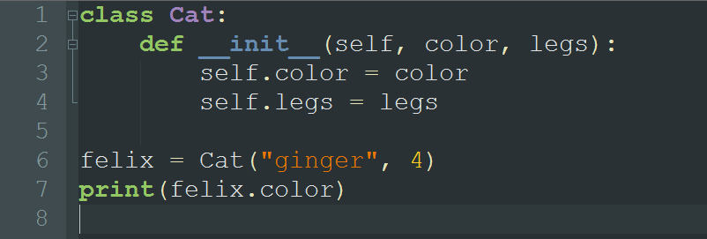
Μέθοδος __init__ (συνέχεια)
Τα στιγμιότυπα των κλάσεων περιέχουν, όπως προαναφέρθηκε, ιδιότητες (attributes), οι οποίες είναι δεδομένα, άμεσα σχετικά με αυτά.
Στο παράδειγμα με τις γάτες, μπορείτε να διακρίνετε τις ιδιότητες;
Η πρόσβαση στις ιδιότητες γίνεται μέσω του τελεστή τελεία και από δίπλα το όνομα της ιδιότητας.
Παράδειγμα:

Slide 8
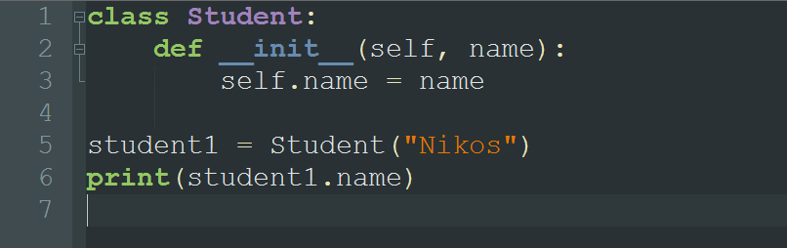
Μέθοδος __init__ (συνέχεια)
Στο προηγούμενο παράδειγμα, η __init__ πήρε δύο ορίσματα και τα ανέθεσε στις ιδιότητες του αντικειμένου.
Η μέθοδος __init__ ονομάζεται κατασκευαστής κλάσης (class constructor).
Παράδειγμα #2:

Slide 9
Μέθοδοι
Οι κλάσεις μπορούν να περιέχουν διάφορες μεθόδους για την αύξηση της λειτουργικότητας τους.
Πρέπει να θυμόμαστε πως όλες οι μέθοδοι πρέπει να έχουν ως πρώτο όρισμα το self!
Η κλήση των μεθόδων γίνεται όπως ακριβώς η πρόσβαση σε ιδιότητες των αντικειμένων.
Τι παραδείγματα κλάσεων και ιδιοτήτων μπορείτε να δώσετε;

Slide 10
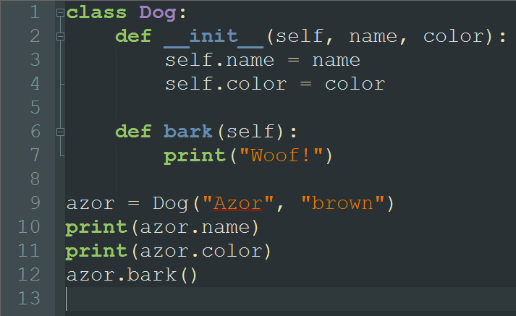
Μέθοδοι (συνέχεια)
Παράδειγμα με την δημιουργία και την χρήση μεθόδων.

Slide 11
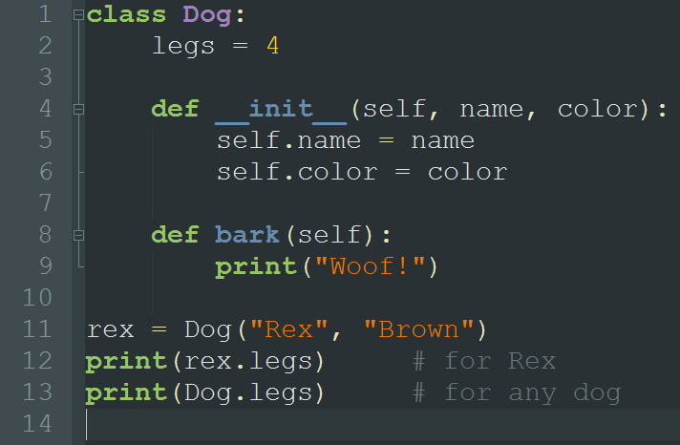
Μέθοδοι (συνέχεια)
Οι κλάσεις μπορούν να έχουν και ιδιότητες κλάσης (class attributes), οι οποίες δημιουργούνται αναθέτοντας τιμές σε μεταβλητές μέσα στο σώμα της κλάσης. Αυτές οι ιδιότητες μπορούν να προσπελαστούν είτε από τα στιγμιότυπα, είτε από την ίδια την κλάση.

Slide 12
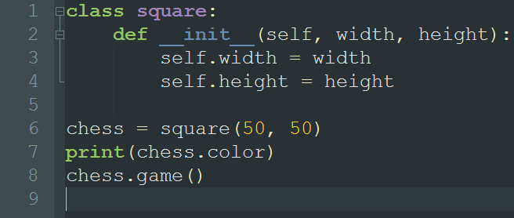
Σφάλματα
Η προσπάθεια προσπέλασης κάποιας ιδιότητας που δεν ανήκει στην κλάση προκαλείται AttributeError.
Σφάλμα επίσης εμφανίζεται όταν καλούμε μια μέθοδο, η οποία δεν έχει οριστεί στην κλάση μας.

Slide 13
Κληρονομικότητα
Βασικές έννοιες, κλάσεις-πρόγονοι και κλάσεις-απόγονοι

Slide 14
Εισαγωγή και χρήση
Η κληρονομικότητα αποτελεί ένα τρόπο να μοιραζόμαστε ιδιότητες και μεθόδους μεταξύ κλάσεων.
Ας φανταστούμε, τα σκυλιά, οι γάτες και τα κουνέλια έχουν τέσσερα πόδια και χρώμα. Και τα τρία είναι ζώα, οπότε μπορώ να πω πως είναι εξειδικεύσεις της ανώτερης κλάσης (superclass) ζώα.
Για να ορίσουμε την μια κλάση ως απόγονο μιας κλάσης, γράφουμε στην παρένθεση δίπλα από το όνομα του απογόνου το όνομα του προγόνου.

Slide 15
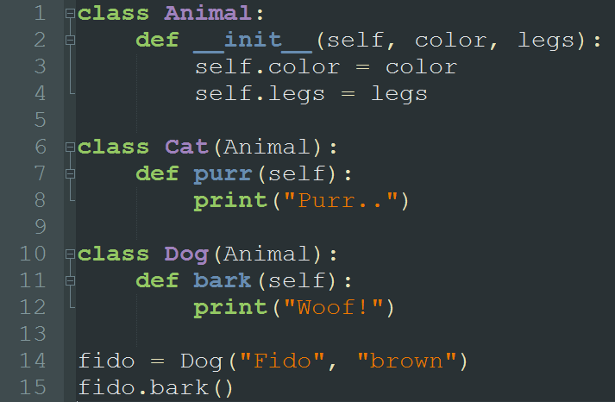
Παράδειγμα

Slide 16
Εισαγωγή και χρήση (συνέχεια)
Η κλάση η οποία κληρονομεί κάποια άλλη ονομάζεται υποκλάση (subclass) ή απόγονος (descendant).
Η κλάση η οποία κληρονομείται ονομάζεται ανώτερη κλάση ή υπερκλάση (superclass) ή πρόγονος (ancestor).
Αν μια κλάση που κληρονομεί περιέχει κοινές ιδιότητες και μεθόδους, επικρατούν τα στοιχεία του απογόνου.

Slide 17
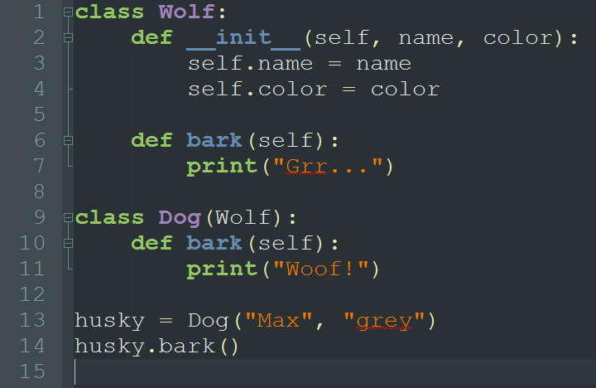
Κληρονομικότητα (συνέχεια)

Slide 18
Πηγές
Το υλικό των διαφάνειων βασίστηκε στις σειρές διαδικτυακών μαθημάτων των ιστοσελίδων:
www.sololearn.com & www.tutorialspoint.com.
Επίσης υλικό για τους ορισμούς αντλίθηκε από
την ιστοσελίδα:
www.el.wikipedia.org

